Slide 1

Министерство образования и молодежной политики Свердловской области
ГАПОУ СО «Екатеринбургский колледж транспортного строительства»
Мобильное приложение
«Поиск рецептов»
Практическое занятие 5.2 (работа с API)
Работу выполнила: Тазтдинова Ю.И.
Руководитель: Мирошниченко Г.В.
Группа: Пр-31

Slide 2
О разработке
«Поиск рецептов» помогает быстро найти, что приготовить. Пользователь пишет название блюда, приложение отправляет запрос к сервису Spoonacular и показывает список рецептов. При выборе рецепта открываются ингредиенты и шаги приготовления.
Понравившиеся рецепты можно сохранить к себе, добавить к ним комментарий или удалить.

Slide 3
Цели и задачи
Цель: сделать приложение для поиска рецептов, которое работает с API и хранит данные в SharedPreferences и Room.
Задачи:
сделать вход с проверкой полей
получать рецепты через Volley
разбирать ответ в формате JSON с помощью Gson
сохранять рецепты в базу Room

Slide 4
Функциональные возможности
вход по имени и паролю
сохранение пользователя в SharedPreferences
поиск рецептов по названию блюда
просмотр полного рецепта: ингредиенты и шаги
сохранение последнего поиска в SharedPreferences
добавление рецептов в базу данных Room
комментарий к рецепту и удаление рецепта

Slide 5
Используемые инструменты
Android Studio
Kotlin
Spoonacular API
Volley
Gson
SharedPreferences
Room
Fragment

Slide 6
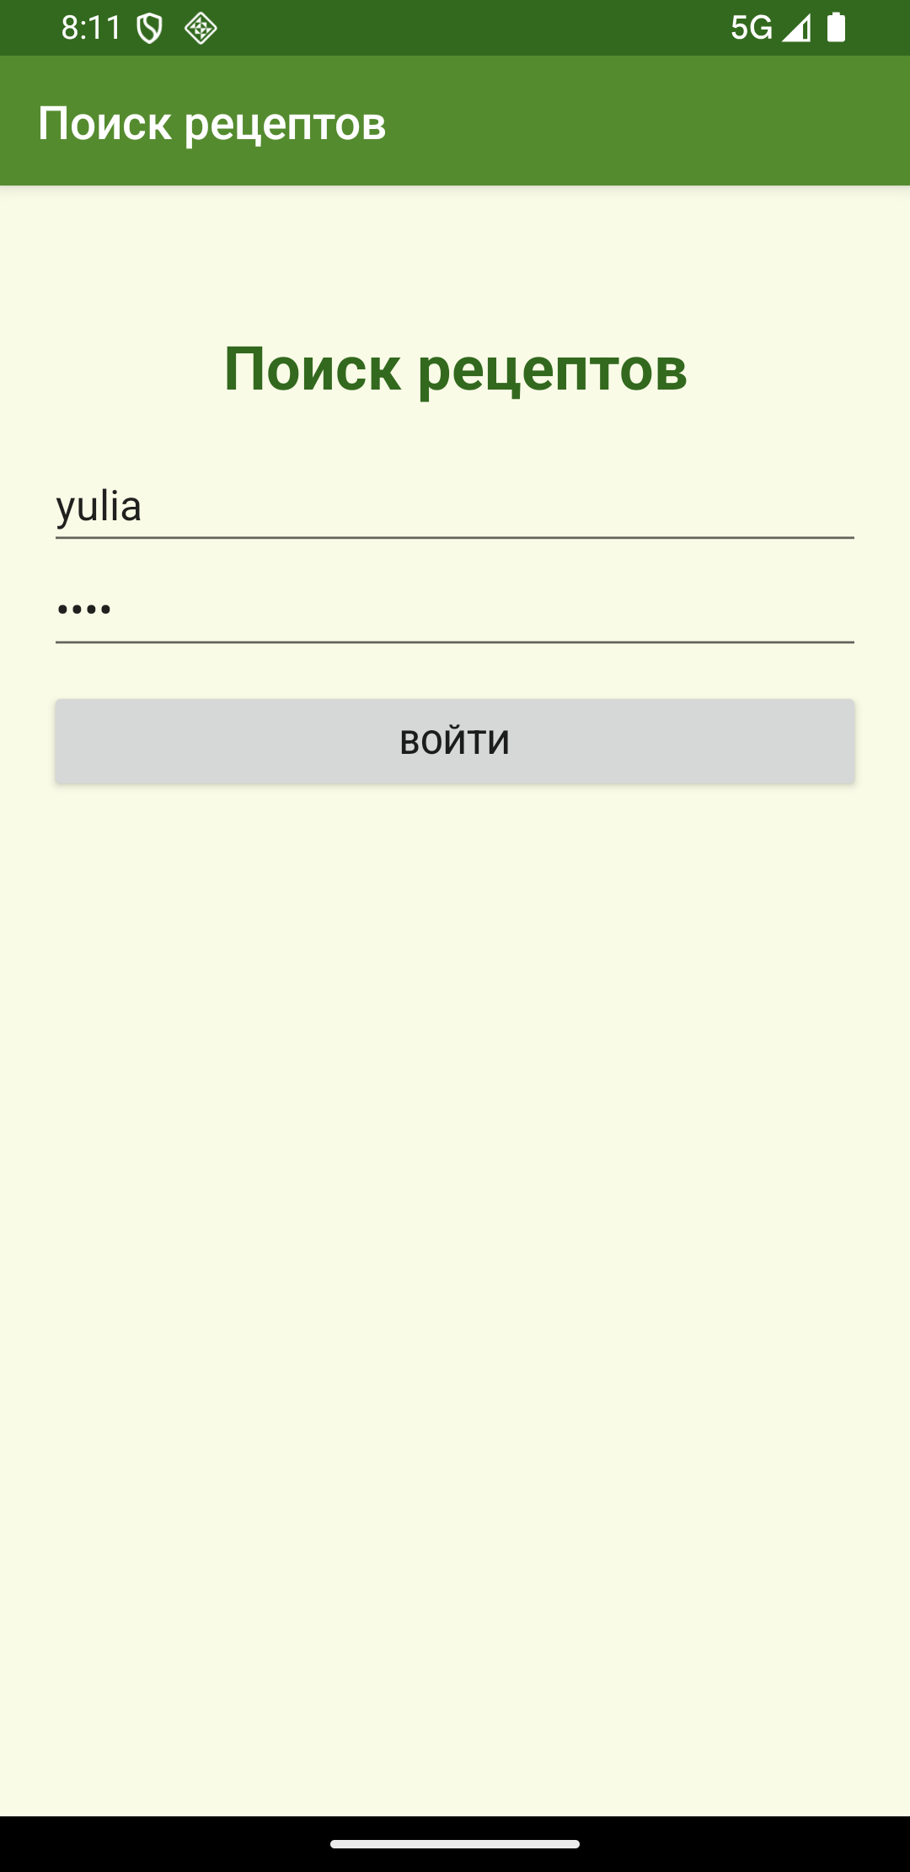
Экран входа
поля «Имя пользователя» и «Пароль»
проверка, что поля заполнены
проверка пароля для уже сохраненного имени
сохранение пользователя в SharedPreferences

Slide 7
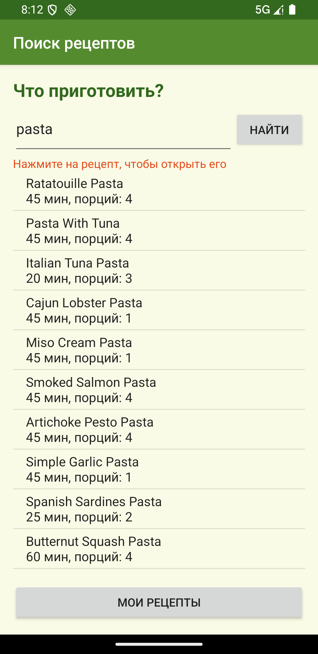
Поиск рецептов
ввод названия блюда на английском
запрос к Spoonacular через Volley
список рецептов со временем и порциями
нажатие на рецепт открывает его полностью

Slide 8
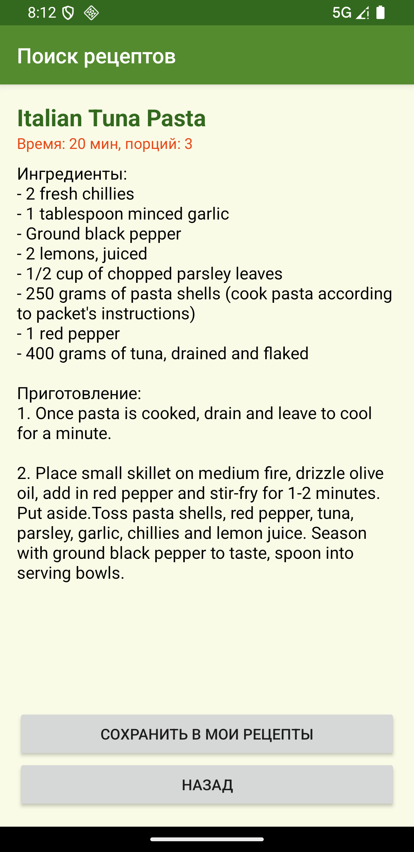
Экран рецепта
второй запрос к API по номеру рецепта
время приготовления и количество порций
список ингредиентов и шаги приготовления
кнопка «Сохранить в мои рецепты»

Slide 9
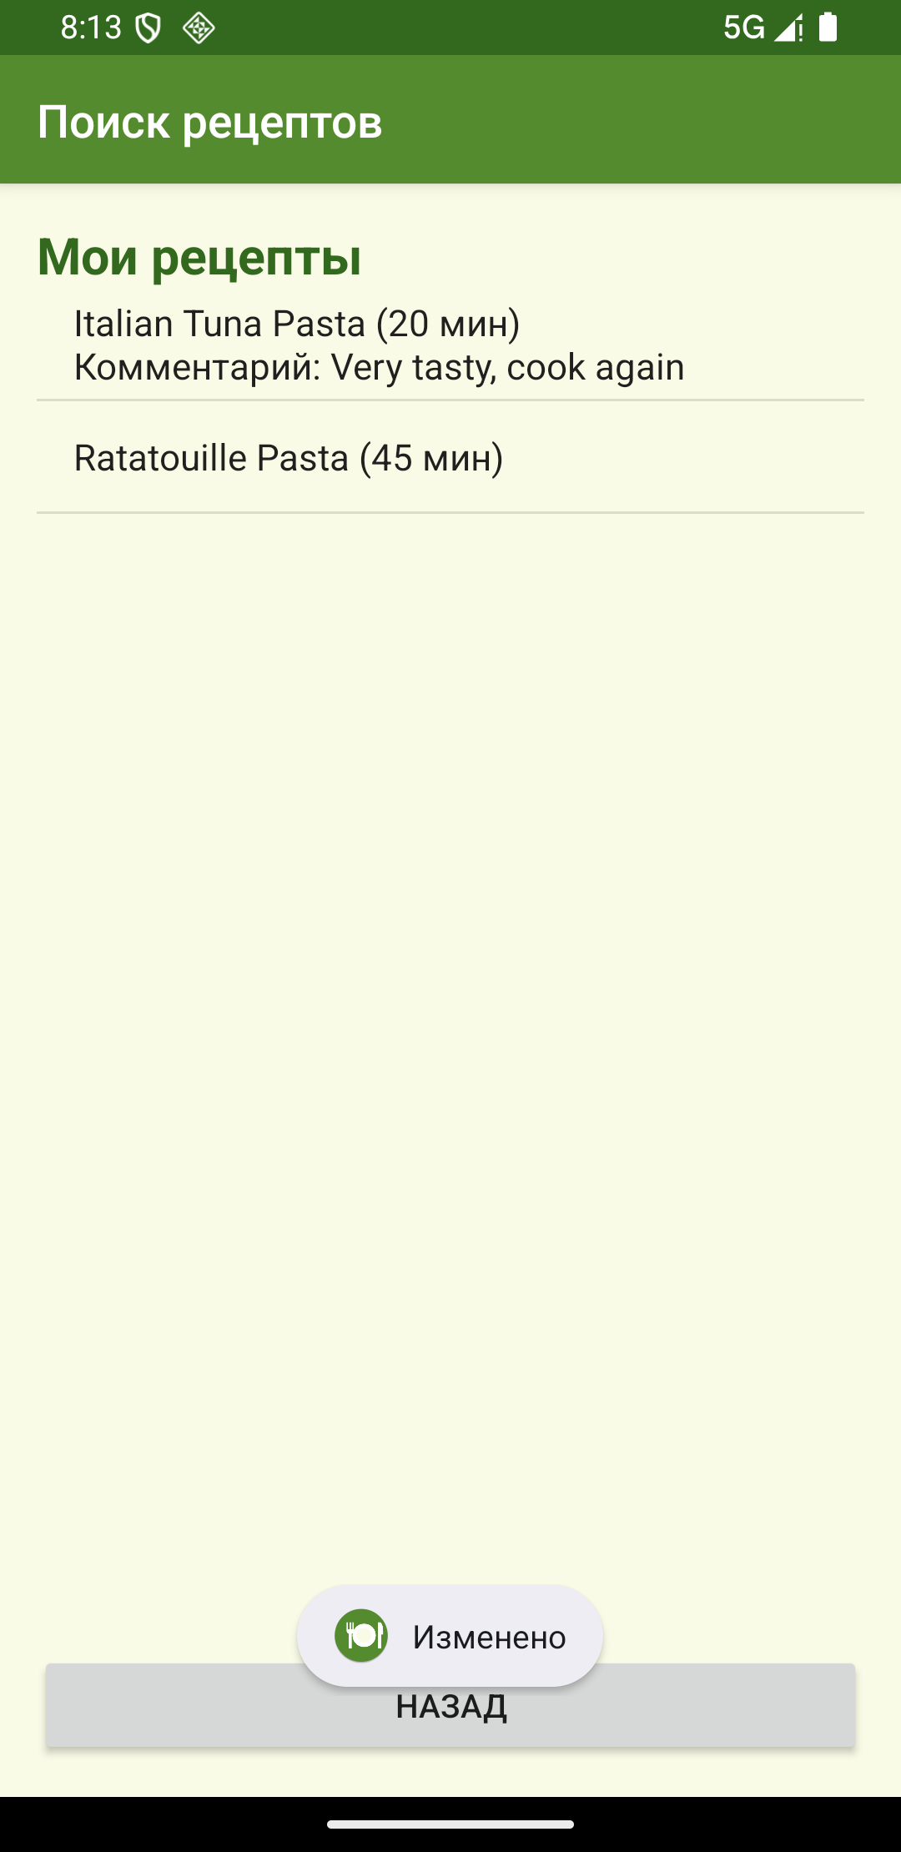
Мои рецепты
список сохраненных рецептов из Room
нажатие открывает рецепт целиком
к рецепту можно оставить комментарий
кнопка «Удалить» убирает рецепт

Slide 10
Перспективы развития
показывать фото блюда
переводить рецепты на русский язык
искать рецепты по продуктам из холодильника
добавить список покупок

Slide 11
Министерство образования и молодежной политики Свердловской области
ГАПОУ СО «Екатеринбургский колледж транспортного строительства»
Мобильное приложение
«Поиск рецептов»
Практическое занятие 5.2 (работа с API)
Работу выполнила: Тазтдинова Ю.
Руководитель: Мирошниченко Г.В.
Группа: Пр-31

